Slide 1
다차원 배열의 구조 변경하기
Chapter 5

Slide 2
변경 및 결합 주요 함수

Slide 3
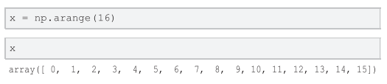
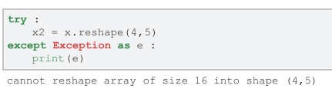
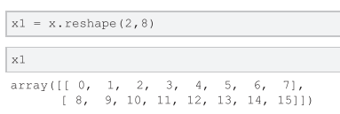
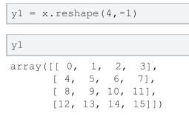
배열의 형상 변경
1차원 배열을 만들고 내부의 원소 개수가 동일한 형상을 가진 다른 차원의 배열로 변경할 수 있습니다.
Reshape 메소드에 형상을 인자로 전달해서 배열의 형상을 변경합니다.
원소의 개수가 안 맞으면 에러 발생
-1을 지정하면 나머지 형상의 자동으로 세팅

Slide 4
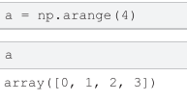
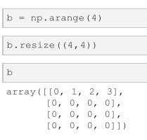
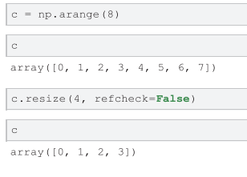


배열의 크기 변경
배열의 크기를 resiz로 변경해봅니다. Reshape와 차이점은 더 큰 배열로 확장할 수 있습니다.
동일 차원에서 크기만 확장
shape를 다른 차원으로 확대 가능
새로운 배열을 만들때 refcheck=False 지정

Slide 5
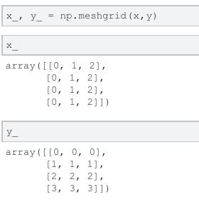
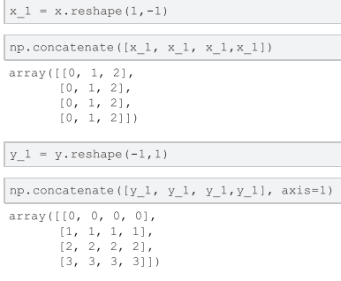

1차원 배열을 2차원 배열로 변경 1
Meshgrid 함수를 사용하면 두 개의 배열을 가지고 확장된 두 개의 다른 배열을 만듭니다.

Slide 6
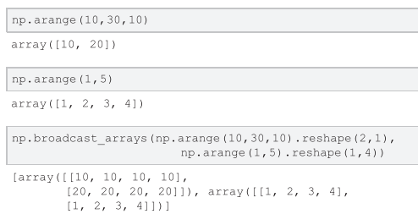
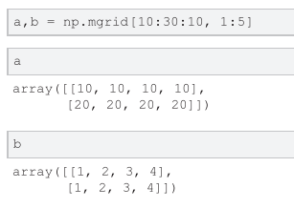
1차원 배열을 2차원 배열로 변경 2
mgrid 함수에 인자로 슬라이스 전달하면 두 개의 배열을 반환합니다.

Slide 7
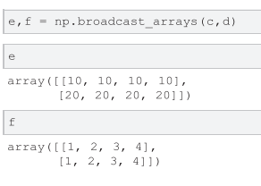
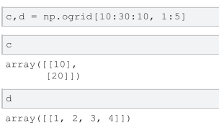
1차원 배열을 2차원 배열로 변경 3
Ogird함수에 인자로 슬라이스 전달하면 2차원 두 개의 배열을 반환합니다. 첫번째는 열벡터이고 두번째는 행벡터입니다. 이 두개를 브로드캐스탱해서 동일한 형상의 배열을 만들 수 있습니다.

Slide 8
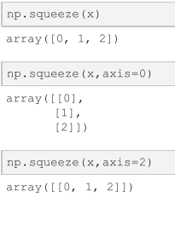
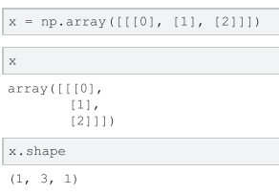
축이 1인 차원을 줄이기
다차원 배열에서 축의 차원이 1인 것을 없애서 차원을 축소할 필요가 있습니다. 이때 축소하는 함수 squeeze에 배열을 전달해서 사용합니다.

Slide 9
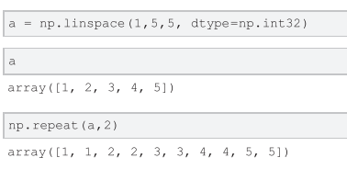
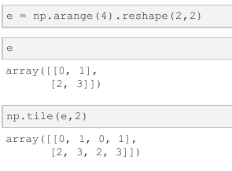
내부 원소를 가지고 배열 확대하기
원소를 반복해서 증가하는 repeat 함수, 주어진 배열의 크키를 확대하는 tile 함수 등을 알아봅니다.

Slide 10
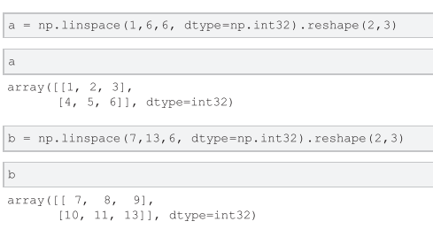
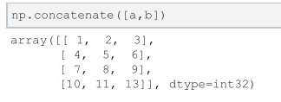

배열을 결합하기
동일한 형상을 가진 두 개의 배열을 만들고 concatenate 함수로 수직과 수평으로 결합을 할 수 있습니다.
열의 크기가 동일할 때 수직 결합
행의 크기가 동일할 때 수평 결합

Slide 11
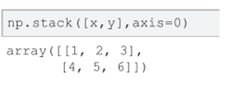
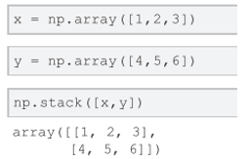
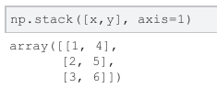
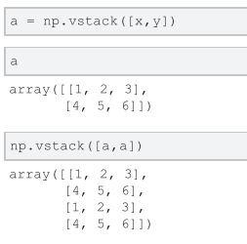
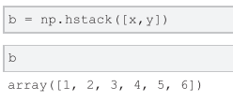
배열을 쌓기
두 개의 일차원 배열을 만들고 stack , vstack, hstack 함수로 배열을 수직과 수평으로 쌓을 수가 있습니다.

Slide 12
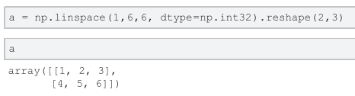
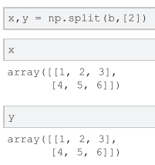
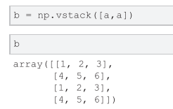
배열을 분리하기
선형대수에서 큰 배열을 작은 배열로 분리해서 계산을 합니다. 넘파이 모듈의 다차원 배열도 하나의 배열을 분리해서 처리할 수 있습니다.
.

Slide 13

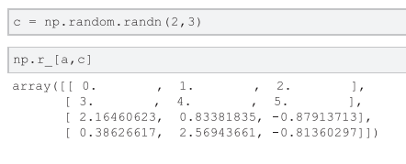
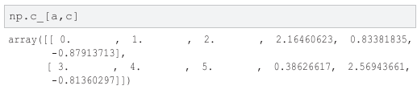
배열 쌓기 객체
행과 열을 쌓을 때 r_, c_ 를 사용할 수도 있습니다.

Slide 14
내부 조작 함수

Slide 15

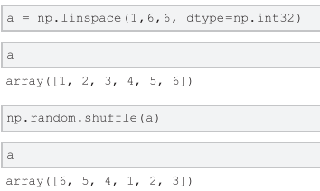
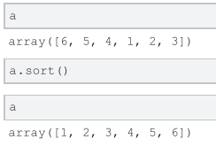
정렬 함수 : sort
다차원 배열도 내부의 원소를 기준으로 처리를 할 때는 순서대로 정렬을 해서 사용할 수 있습니다

Slide 16
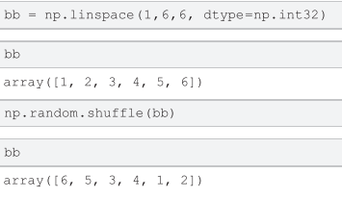
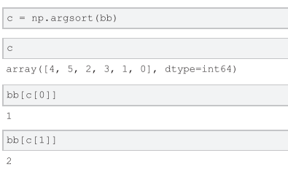
정렬 함수 : argsort
값을 정렬을 하지 않고 인덱스 정렬은 argsort 함수를 사용합니다. 기존 원본 배열의 인덱스를 가지고 정렬한 배열을 반환합니다.

Slide 17
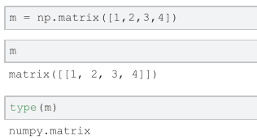
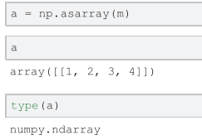
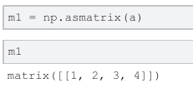
배열 클래스 변경
넘파이 모듈은 다차원 배열인 ndarray와 행렬을 처리하는 matrix 클래스가 있습니다. 이들은 서로 자료형을 교환할 수 있습니다.
자료형 변경하기

Slide 18
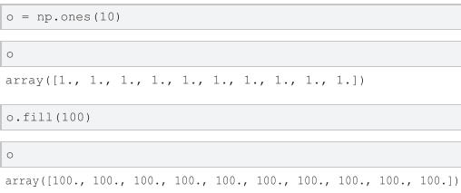
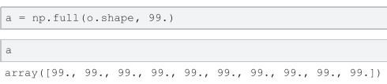
배열의 값 변경
다차원 배열을 ones 함수로 만들면 모든 원소의 값이 1입니다. 모든 원소를 다른 값으로 변경하려면 fill 메소드를 사용해서 변경합니다. 또한 full 함수는 새로 만드는 배열의 모든 값을 동일하게 처리합니다.

Slide 19
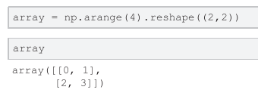
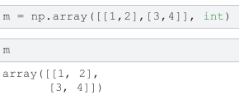
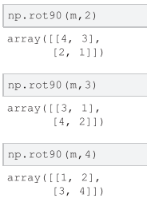
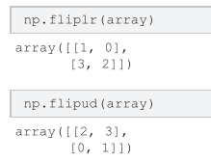

위치변경 및 이동
배열의 좌우, 상하의 위치 및 각도에 따라 이동을 시킬 수 있습니다.

Slide 20
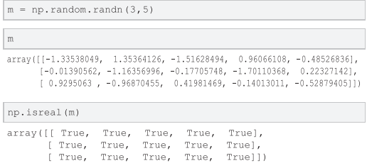
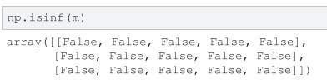
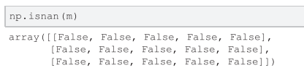
배열 내의 원소 점검하기
원소의 값에 대한 체크를 할 수 있습니다. 또한 무한대나 nan도 점검할 수 있습니다.

Slide 21
배열의 padding 처리

Slide 22
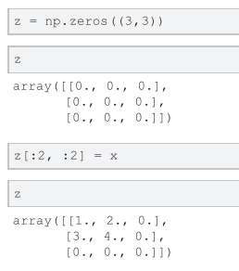
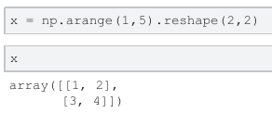
패딩
기존 배열 밖에 다른 원소를 더 붙여서 배열을 확장하는 방식입니다.

Slide 23
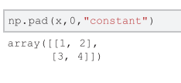
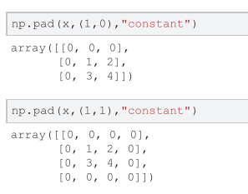
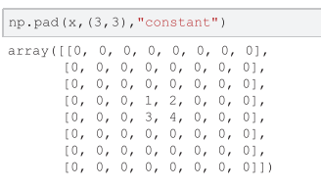

패딩 함수 1
함수 pad를 가지고 배열에 패딩을 처리합니다. 상수값으로 패딩을 할 때는 constant 문자열을 인자로 전달합니다. .

Slide 24



패딩 함수 2
기존 배열의 값으로 패딩이 필요하면 edge 문자열을 인자로 전달합니다.

Slide 25



패딩 함수 3
패딩되는 값을 최대값, 최소값, 평균, 중앙값 등으로 지정할 수 있습니다.

Slide 26
넘파이 모듈의 자료형 이해하기
Chapter 6

Slide 27
dtype으로 자료형 객체 생성하기

Slide 28


dtype 클래스 알아보기
다차원 배열의 자료형을 관리하는 클래스가 dtype 입니다. 이 클래스로 객체를 만들어서 관리합니다. 배열을 생성할 때 자료형 클래스가 dtype 인자에 전달됩니다.

Slide 29



자료 클래스 알아보기
넘파이 모듈의 대표적인 정수 클래스는 np.int_ 입니다. 이 클래스는 기본으로 int32입니다. 이 클래스의 상속관계를 mro 메소드로 확인할 수 있습니다

Slide 30


정수/실수 자료형
정수와 실수, 복소수를 처리하는 자료형들입니다.

